Slide 1
Data Compression
อ. ที่ปรึกษา
ผศ. สมศักดิ์ มิตะถา
Present by
นายสุระศักดิ์ พณิชย์วิวัฒน์
นายสิทธิพร นิ่มศรีตระกูล

Slide 2
CONTENT
บทนำ
  ประโยชน์ของการบีบอัดข้อมูล
  การลดขนาดของ TEXT FILE
Shannon - Fano Coding
Huffman Coding
Adaptive Huffman Coding
Arithmetic Coding
เปรียบเทียบการทำงานของแต่ละโปรแกรม

Slide 3

ประโยชน์ของการบีบอัดข้อมูล
1. ประหยัดเนื้อที่ใน HARDDISK
2. ประหยัดค่าใช้จ่าย
3. การส่งถ่ายข้อมูลทำได้สะดวกและรวดเร็วขึ้น
4. ช่วยลดจำนวนแผ่น disk ที่ใช้ในการ Backup
ข้อมูล

Slide 4
การลดขนาด Text File
มีวิธีการดังนี้
1. แทนอักษรแต่ละตัวด้วยรหัส ASCII
2. ตัดบิตที่ 8 ของอักษรแต่ละตัวออก
K E Y B O A R D
01001011 01000101 01011001 01000010 01001111 01000001 01010010 01000100
ส่วนที่เหลือ 7 บิต จัดกลุ่มใหม่เป็นกลุ่มละ 8 บิต
10010111 00010110 11001100 00101001 11110000 01101001 01000100

Slide 5

Shannon-Fano Coding
คุณสมบัติ
1. Code ของสัญลักษณ์ที่ต่างกันอาจจะมีจำนวนบิตต่างกัน
2. Code ของสัญลักษณ์ที่มีความน่าจะเป็นในการใช้น้อยจะมี
จำนวน bit มากกว่า code ที่มีความน่าจะเป็นของการใช้มาก
3. แม้ว่า code ทั้งหมดจะมีความยาว bit แตกต่างกัน แต่มันก็
สามารถถูกถอดรหัสออกมาได้อย่าง uniquely

Slide 6
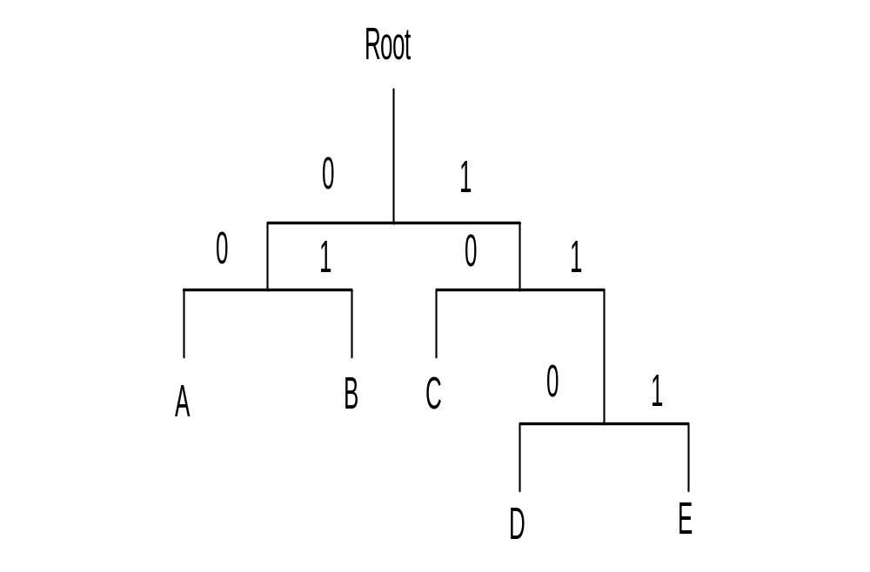



Shannon - Fano Tree

Slide 7

Shannon - Fano Algorithm
1. นับความถี่ของสัญลักษณ์แต่ละตัวที่ใช้
2. จัดเรียงสัญลักษณ์ตามความถี่
3. แบ่งรายการที่ได้ออกเป็น 2 ส่วน ให้ผลรวมส่วนบนมีค่าใกล้เคียง
กับผลรวมของส่วนล่าง
4. ส่วนบนถูกให้ค่าเป็น 0 ส่วนล่างให้ค่าเป็น 1
5. ทำซ้ำขั้นตอนที่ 3 และ 4 จนแต่ละกลุ่มมีสัญลักษณ์เพียงตัวเดียว

Slide 8
ตัวอย่างการเข้ารหัสแบบ Shanon-Fano Coding
0
1
Symbol Count
A 15
B 7
C 6
D 6
E 5
0
0
1
1
1
Second Division
First Division
0
1
1
Third Division
0
1
Forth Division

Slide 9


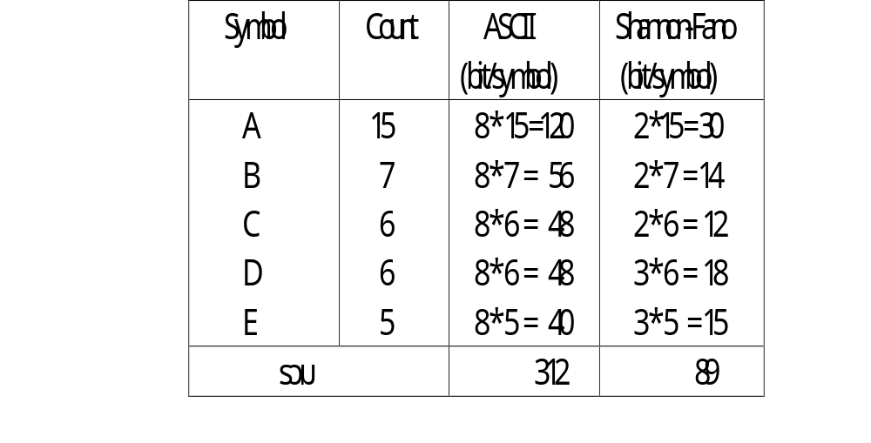
ตารางเปรียบเทียบ

Slide 10

Huffman Coding
ขั้นตอนการสร้าง Tree
1. สร้าง node อิสระ 2 node ที่มี weight น้อยที่สุด
2. สร้าง parent node ซึ่งมีค่า weight เท่ากับผลบวกของ node ลูก
ทั้งสอง
3. Parent node ถูกเพิ่มเข้าไปในรายการและ node ลูกถูกลบออกจาก
รายการ
4. เส้นทางไปยัง node ลูกตัวหนึ่งจะให้ค่าเป็น 0 อีกตัวให้เป็น 1
5. ทำซ้ำจนกระทั่งมีเพียง free node เหลืออยู่ในรายการ
free node นี้จะเป็น Root ของ tree

Slide 11



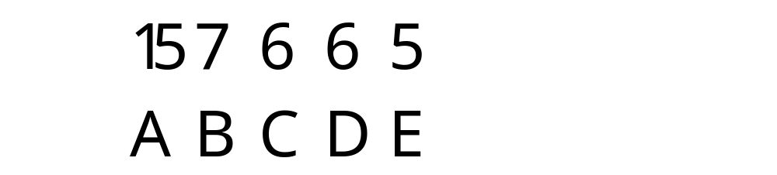

ตัวอย่างการสร้าง Huffman Tree
13
24
39
11
ROOT
0 1
0 1
39
0 1
0 1
24
13
11
15
A
7
B
6
C
6
D
5
E

Slide 12
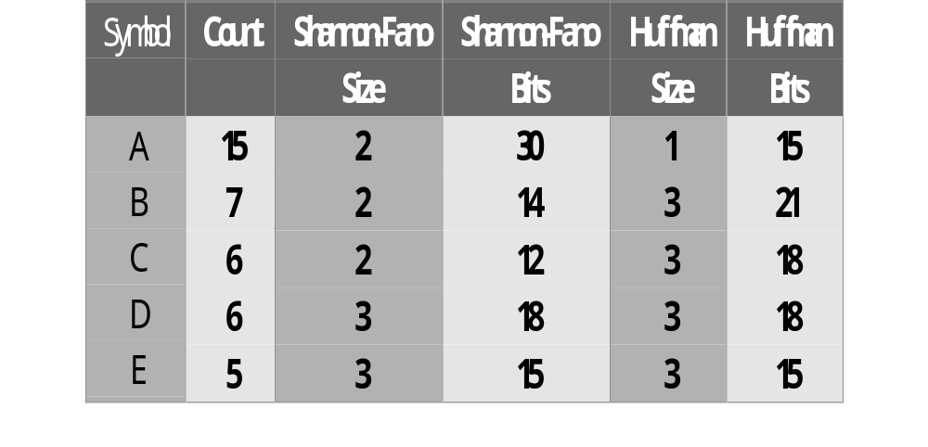

ตารางเปรียบเทียบ

Slide 13
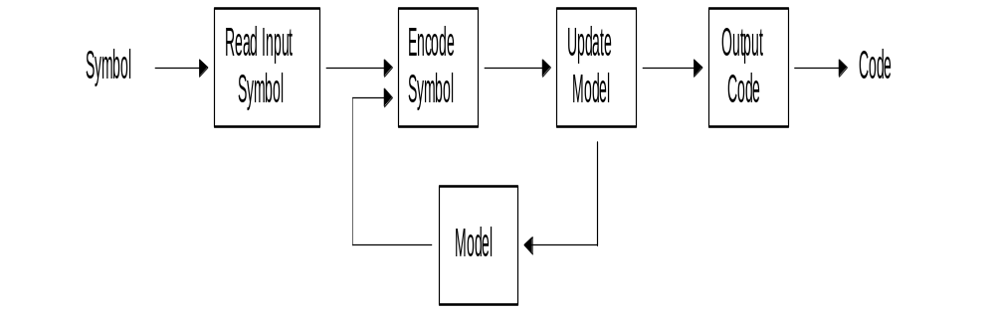



Adaptive Huffman Coding

Slide 14

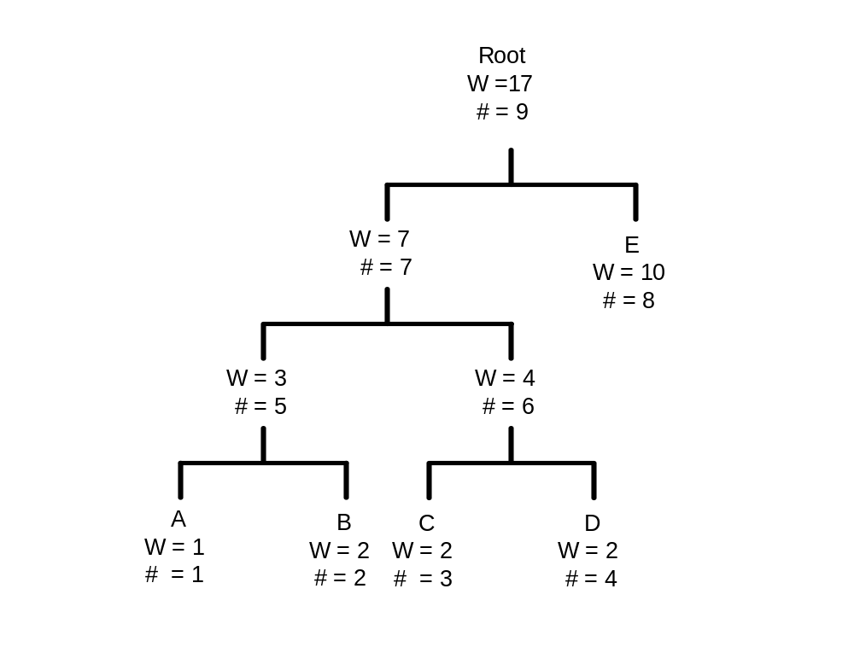


การปรับปรุง Huffman Tree
// 18
/ 8
/ 4
/ 2

Slide 15


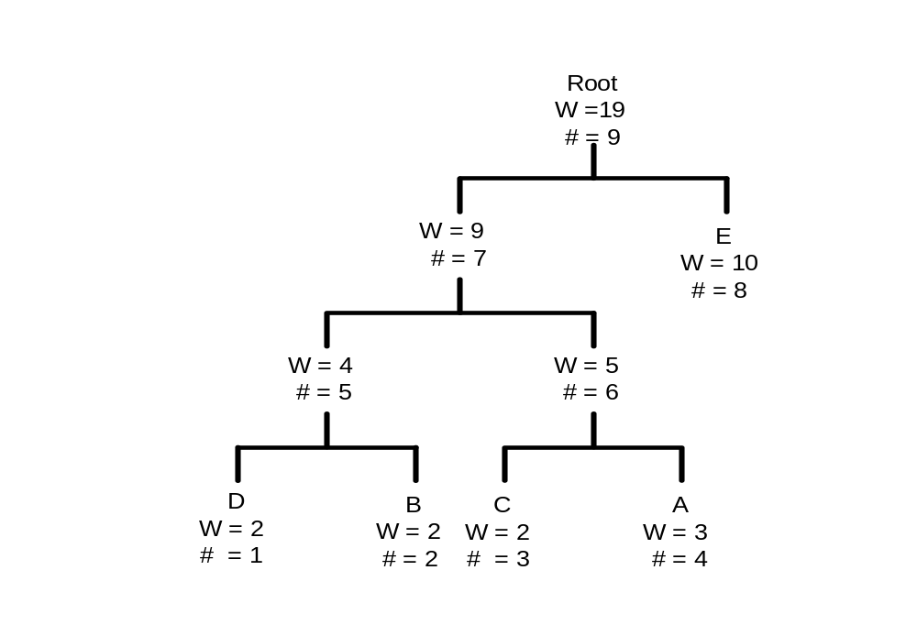
Tree หลังจากที่ node ถูกย้ายเรียบร้อย

Slide 16
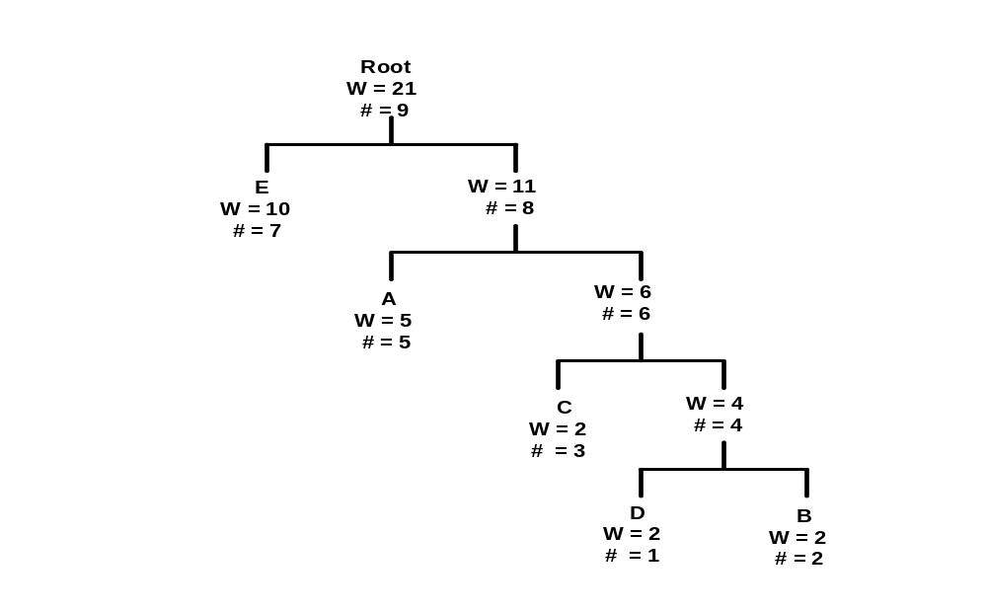

Tree หลังจาก node ต่างๆถูกสลับที่

Slide 17
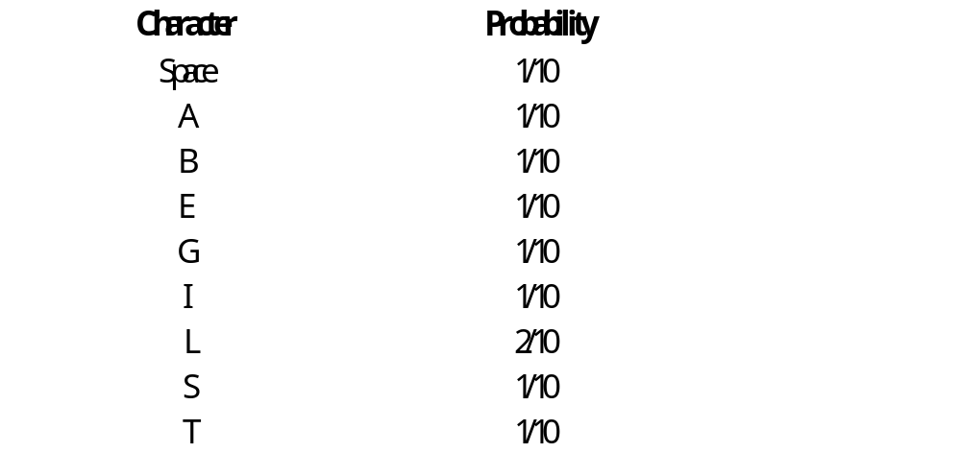


Arithmetic Coding
เป็นการแทนสัญลักษณ์ต่าง ๆ ด้วยตัวเลข Floating Point มีค่าอยู่มากกว่า
หรือเท่ากับ 0 แต่น้อยกว่า 1 จำนวนบิตของ Output ยิ่งมาก ข้อมูลข่าวสารก็ยิ่ง
มีความซับซ้อน
Range
0.00 <= r < 0.10
0.10 <= r < 0.20
0.20 <= r < 0.30
0.30 <= r < 0.40
0.40 <= r < 0.50
0.50 <= r < 0.60
0.60 <= r < 0.80
0.80 <= r < 0.90
0.90 <= r < 1.00
“BILL GATES”

Slide 18

ขั้นตอนการเข้ารหัสแบบ Arithmetic Coding
1. ให้ค่าแก่ low เป็น 0 และ high เป็น 1
2. รับสัญลักษณ์เข้ามา 1 ตัว
3. คำนวณค่า range จาก range = high - low
4. คำนวณค่า high ใหม่ จาก high = low + range*high_range(symbol)
5. คำนวณ low ใหม่ จาก low = low +range*low_range(symbol)
6. ทำซ้ำข้อ 2-5 จนกว่าจะหมดข้อความที่จะเข้ารหัส

Slide 19


ตัวอย่างการเข้ารหัสข้อความ “BILL GATES”
New Character
Low Value
High Value
0.0
1.0
B
0.2
0.3
I
0.25
0.26
L
0.256
0.258
L
0.2572
0.2576
SPACE
0.25720
0.25724
G
0.257216
0.257220
A
0.2572164
0.2572168
T
0.25721676
0.2572168
E
0.257216772
0.25
7216776
S
0.2572167752
0.2572167756
range = high -low
low = low + range*low_range(symbol)
high = low+ range*high_range(symbol)

Slide 20

ตัวอย่างการถอดรหัสข้อความ “BILL GATES”
Encoded Number
Output Symbol
Low
High
Range
0.2572167752
B
0.2
0.3
0.1
No=(No-low)/range
0.572167752
I
0.5
0.6
0.1
0.72167752
L
0.6
0.8
0.2
0.6083876
L
0.6
0.8
0.2
0.041938
Space
0.0
0.1
0.1
0.41938
G
0.4
0.5
0.1
0.1938
A
0.2
0.3
0.1
0.938
T
0.9
1.0
0.1
0.38
E
0.3
0.4
0.1
0.8
S
0.8
0.9
0.1
0.0

Slide 21

ตารางแสดงการเข้ารหัสข้อความ “BILL GATES”
HIGH
LOW
RANGE
CUMULATIVE OUTPUT
Initial State
99999
00000
100000
Encode B (0.2-0.3)
29999
20000
Shift out 2
99999
00000
100000
0.2
Encode I (0.5-0.6)
59999
50000
0.2
Shift out 5
99999
00000
100000
0.25
Encode L (0.6-0.8)
79999
60000
20000
0.25
Encode L (0.6-0.8)
75999
72000
0.25
Shift out 7
59999
20000
40000
0.257
Encode Space(0.0-0.1)
23999
20000
0.257
Shift out 2
39999
00000
40000
0.2572
range = high -low
low = low + range*low_range(symbol)
high = low+ range*high_range(symbol)

Slide 22

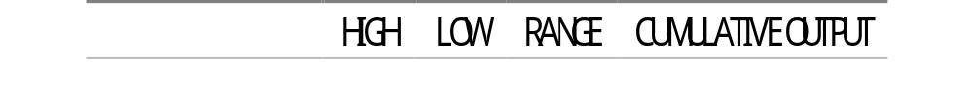

การเข้ารหัสข้อความ “BILL GATES”(ต่อ)
Encode G (0.4-0.5)
19999
16000
0.2572
Shift out 1
99999
60000
40000
0.25721
Encode A (0.1-0.2)
67999
64000
0.25721
Shift out 6
79999
40000
40000
0.257216
Encode T (0.9-1.0)
79999
76000
0.257216
Shift out 7
99999
60000
40000
0.2572167
Encode E (0.3-0.4)
75999
72000
0.2572167
Shift out 7
59999
20000
40000
0.25721677
Encode S (0.8-0.9)
55999
52000
0.25721677
Shift out 5
59999
20000
40000
0.257216775
Shift out 2
0.2572167752
Shift out 0
0.25721677520

Slide 23

ผลการทดลอง
ทำการทดลองบีบอัดข้อมูลโดยใช้โปรแกรม 4 โปรแกรมดังนี้
1. WINZIP
2. TURBOZIP
3. PKZIP
4. ARJ
พบว่าอัตราการบีบอัดข้อมูลของโปรแกรมทั้งสี่มีอัตราการบีบอัดที่
ใกล้เคียงกันมาก

Slide 24
แผนภูมิแสดงการเปรียบเทียบ
เปอร์เซ็นต์การบีบอัดไฟล์ประเภทต่าง ๆ
50-90
90
80
70
60
50
15-35
30-35
เปอร์เซ็นต์
การบีบอัด
20-30
40
เปอร์เซ็นต์ขั้นสูง
30
20
0-6
0-5
เปอร์เซ็นต์ขั้นต่ำ
10
0
.doc, .txt
.jpg,.gif
.bmp
.avi
.mp3
.exe
ประเภทของไฟล์

Slide 25
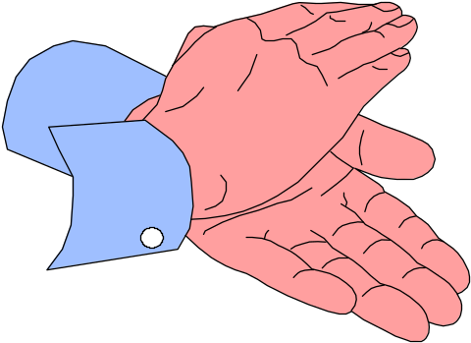
THE END

